Slide 1
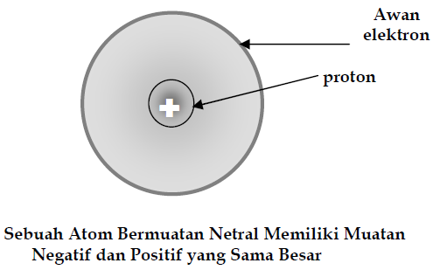
Muatan Listrik (Q)
Robert A. Millikan: e = 1,60218 x 10⁻¹⁹ C
muatan listrik selalu kelipatan dari
1,60218 x 10⁻¹⁹ C

Slide 2
Hukum Coulomb (1768)
Muatan-muatan sejenis (– dan –, atau + dan +) akan menimbulkan efek tolak menolak (repulsiif) dan muatan-muatan berlainan jenis (– dan +) akan saling Tarik-menarik (atraktif).
Gaya yang dialami oleh suatu muatan akibat muatan lainnya disebut gaya Coulomb atau gaya listrik (tarik/tolak).
Gaya tarik/tolak muatan listrik berbanding terbalik dengan kuadrat jarak antar muatan dan sebanding dengan besarnya muatan tersebut.

Slide 3
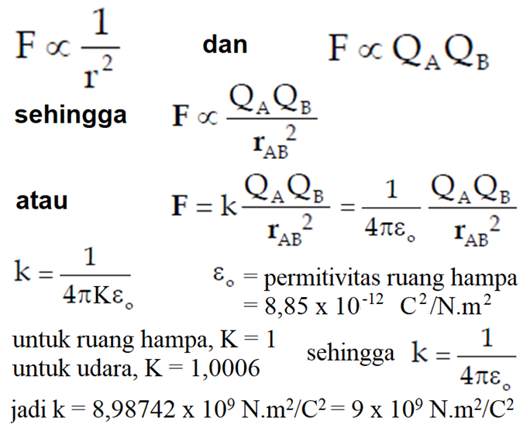
dirumuskan
F = + (tolak-menolak), F = – (tarik-menarik)

Slide 4
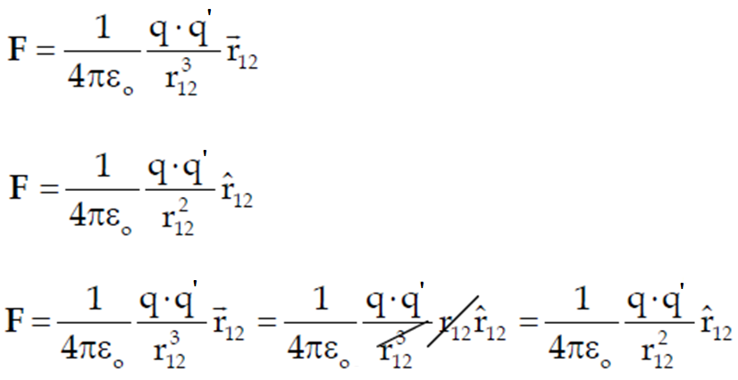

Ada juga yang merumuskan:
menunjukkan arah gaya Coulomb (merupakan vektor satuan) & tidak mempengaruhi besarnya F

Slide 5
Contoh Soal
1. Berapa gaya elektrostatika antara sebuah elektron dan sebuah proton yang berjarak 0,53 x 10⁻¹⁰ m ?

Slide 6
Jawab
F = k . (Q_{e} . Q_{p})
r²
= 9 x 10⁹ x (- 1,6 x 10⁻¹⁹) x (+ 1,6 x 10⁻¹⁹)
(0,53 x 10⁻¹⁰)²
= - 82,022 x 10⁻⁹ N
F = k . (Q_{e} . Q_{p})
r²
= 9 x 10⁹ x (- 1,6 x 10⁻¹⁹) x (+ 1,6 x 10⁻¹⁹)
(0,53 x 10⁻¹⁰)²
= - 82,022 x 10⁻⁹ N

Slide 7
Contoh Soal
2. Berapa gaya elektrostatika pada partikel bermuatan – 4 µC yang diakibatkan oleh sebuah partikel bermuatan + 5 µC berjarak 0,2 m

Slide 8
Jawab
Jawab:
F = 9 x 10⁹ x (– 4 x 10⁻⁶) x (+ 5 x 10⁻⁶)
(0,2)²
= – 4,5 N

Slide 9
Contoh Soal
3. Berapa gaya elektrostatika pada partikel bermuatan – 4 µC yang diakibatkan oleh sebuah partikel bermuatan – 3 µC berjarak 0,5 m?

Slide 10
Jawab
Jawab:
F = 9 x 10⁹ x (– 4 x 10⁻⁶) x (– 3 x 10⁻⁶)
(0,5)²
= + 0,43 N

Slide 11




4. Berapa gaya elektrostatika pada partikel B bermuatan +5 µC yang diakibatkan oleh partikel A bermuatan -4 µC berjarak 0,2 m dan partikel C bermuatan – 3 µC berjarak 0,3 m ?

Slide 12






































Slide 13




























Slide 14






5. Dua buah muatan berada pada sumbu X, yaitu +3µC di x = 0 dan -5µC di x = 40 cm. Dimana muatan ketiga q harus ditempatkan agar resultan gaya padanya adalah 0.

Slide 15




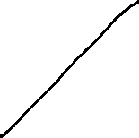








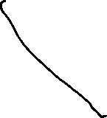





Slide 16





























Slide 17




























Slide 18


















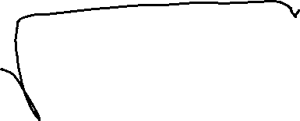
















Slide 19


















Slide 20
6. Gaya elektrostatik diantara 2 ion yang serupa yang dipisahkan pada jarak sebesar 5,0x10⁻¹⁰ m adalah 3,7x10⁻⁹ N. Berapakah muatan pada setiap ion?

Slide 21





















Slide 22





















Slide 23
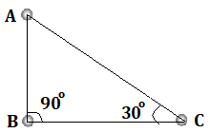
7. Berapa gaya elektrostatika pada partikel A bermuatan + 65 µC yang diakibatkan oleh partikel B bermuatan + 50 µC berjarak 0,3 m dan partikel C bermuatan – 86 µC berjarak 0,6 m ?

Slide 24
8. Gaya elektrostatik diantara 2 ion yang serupa yang dipisahkan pada jarak sebesar 5,0x10⁻¹⁰ m adalah 3,7x10⁻⁹ N. Berapakah muatan pada setiap ion?
9. Dua bola kecil, masing-masing diberi muatan positif, dan jumlah muatan gabungan adalah 5,0x10⁻⁵ C. Jika bola-bola tersebut saling tolak menolak dengan gaya 1 N & jarak kedua bola 2 m, berapa besar masing-masing muatan pada bola tersebut?

Slide 25


Slide 27


























Slide 28































Slide 29




























Slide 30









































Slide 31
10. Jumlah dua muatan gabungan dari bola-bola kecil adalah 1,2x10ˉ⁵ C. Jika bola-bola tersebut saling tolak menolak dengan gaya sebesar 3,2 N dan jarak antara kedua bola tersebut adalah 30 cm, bagaimanakah muatan tersebut didistribusikan diantara bola-bola tersebut?
11. Dua muatan titik +3C dan +7C berjarak 20 cm satu sama lain. Dimana diletakkan muatan ketiga agar total gaya pada muatan ketiga tersebut sama dengan nol.

Slide 32
















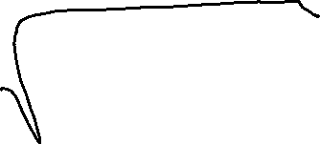










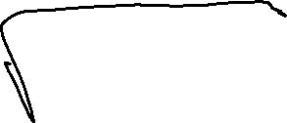



Slide 33
















































Slide 34


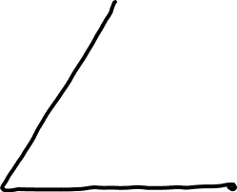






12. Tiga buah muatan diletakkan pada sudut segitiga spt pada gambar. Tentukan gaya pada muatan +4µC akibat kedua muatan yang lain.

